Slide 1


Slide 2
Tiết 81: Biểu đồ cột kép

Slide 3
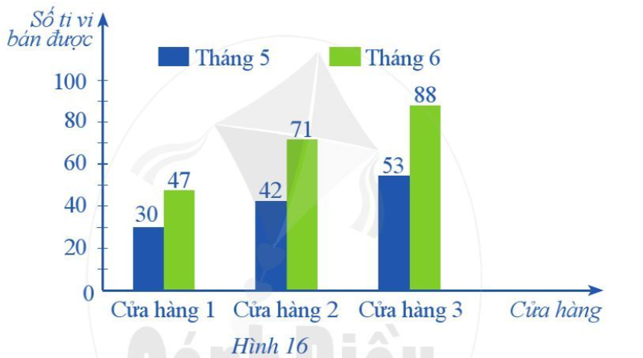
3. Biểu đồ ở Hình 16 thống kê số lượng tivi bán được của ba cửa hàng trong tháng 5 và tháng 6 của năm 2018.
a. So sánh số lượng ti vi bán được của mỗi cửa hàng trong tháng 5 và trong tháng 6.
a) Ở cả 3 cửa hàng, số ti vi bán được của tháng 6 luôn nhiều hơn tháng 5. Cụ thể:
Cửa hàng 1: Số ti vi bán được ở tháng 6 nhiều hơn tháng 5 là: 47 – 30 = 17 (ti vi)
Cửa hàng 2: Số ti vi bán được ở tháng 6 nhiều hơn tháng 5 là: 71 – 42 = 29 (ti vi)
Cửa hàng 3: Số ti vi bán được ở tháng 6 nhiều hơn tháng 5 là: 88 – 53 = 35 (ti vi)

Slide 4
b. Cửa hàng 3 bán được nhiều ti vi nhất trong cả tháng 5 và tháng 6. Em có thể đưa ra một lí do phù hợp nhất để giải thích cho kết quả này được không? Em đồng ý với những nhận xét nào sau đây?
1
Cửa hàng 3 bán tivi với giá rẻ nhất.
2
Cửa hàng 3 chăm sóc khách hàng tốt nhất.
3
Cửa hàng 3 có nhiều loại tivi cho người mua hàng lựa chọn.
4
Cửa hàng 3 có vị trí thuận lợi cho việc đi lại mua bán của người mua hàng.
Em đồng ý với nhận xét: (2), (4)

Slide 5
c. Số lượng tivi mà cả ba cửa hàng bán được trong tháng 6 nhiều hơn số lượng tivi mà cả ba cửa hàng bán được trong tháng 5 là bao nhiêu chiếc? Em có biết giải bóng đá World Cup 2018 diễn ra vào tháng nào không? Sự kiện đó có liên quan đến việc mua bán tivi trong tháng 6 hay không?
Số lượng ti vi mà cả ba cửa hàng bán được trong tháng 6 nhiều hơn số lượng trong tháng 5 là:
(47 + 71 + 88) - (30 + 42 + 53) = 81 (ti vi)

Slide 6
d. Nếu hai mươi năm sau (tính từ năm 2018), em có một cửa hàng bán tivi em chọn thời gian nào để có thể bán được nhiều tivi nhất trong năm.
Nếu 20 năm sau (tính từ năm 2018) em có một cửa hàng bán ti vi thì em chọn tháng 6 để có thể bán được nhiều ti vi nhất trong năm.

Slide 7
Luyện tập

Slide 8
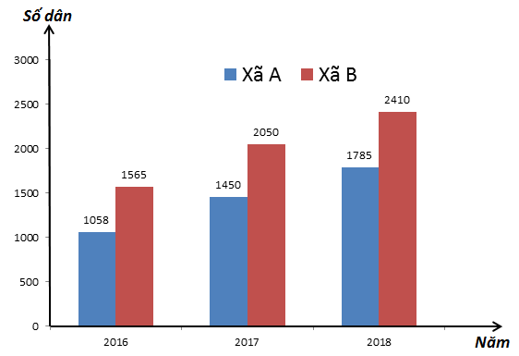
1. Biểu đồ cột kép ở hình dưới đây cho biết dân số của xã A và xã B trong ba năm 2016, 2017, 2018.
a) Tính tổng số dân của xã A trong ba năm 2016; 2017; 2018.
b) Vào năm 2018 xã nào có ít dân hơn?
c) Tính tổng số dân của hai xã A và B năm 2017.

Slide 9
HƯỚNG DẪN VỀ NHÀ
- Ghi nhớ kiến thức trong bài.
- Hoàn thành các bài tập trong SBT
- Chuẩn bị bài mới “Mô hình xác suất trong một số trò chơi và thí nghiệm đơn giản”.

Slide 10
CẢM ƠN CÁC EM ĐÃ CHÚ Ý BÀI GIẢNG!

